Slide 1
AIM PROJECT Анализ тональности отзывов
Азматова Карина
Кравчук Юлия
Шмырина Владислава
ПГНИУ, ИКНТ
Группа ПМИ-12-21
4 курс

Slide 2
План работы
01
02
Генерация датасета
Выбор моделей
03
04
Тестирование и оценка качества моделей
Вывод
Получение отзывов с оценками с помощью web-скрапинга
Выбор моделей классического машинного обучения и глубокого нейросетевого подхода
Получение результатов работы моделей
Сравнение работы моделей, выбор наилучшей

Slide 3

01
Генерация датасета
Dataset
Получение отзывов с оценками с помощью web-скрапинга. Обработка датасета

Slide 4
О сайте и его веб-структуре
Dataset
Выбранный сайт с отзывами: Кинопоиск
Ссылка для получения отзывов определенного фильма:
https://www.kinopoisk.ru/film/{film_id}/reviews/ord/date/status/all/perpage/10/page/{current_page}/
Информация с отзывом находится в классе «reviewItem userReview»
Текст отзыва находится в классе «_reachbanner_»
Оценка определяется по названию класса:
«response good» - положительная оценка «response neutral» - нейтральная оценка «response bad» - отрицательная оценка
Полученный датасет в итоге веб-скрапинга: Датасет

Slide 5
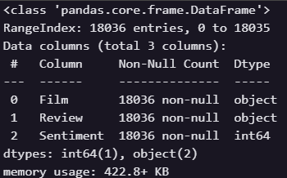
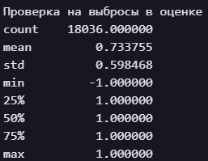
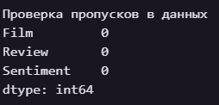
Обработка полученного датасета. Общая информация
Dataset

Slide 6
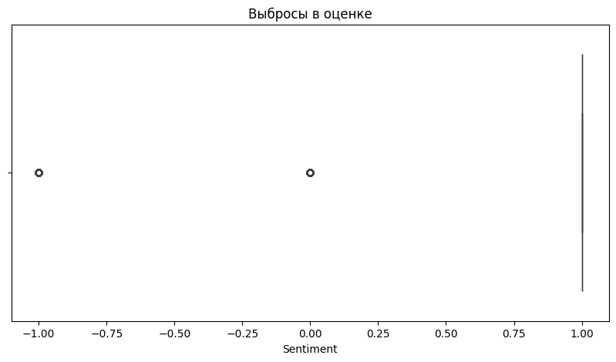
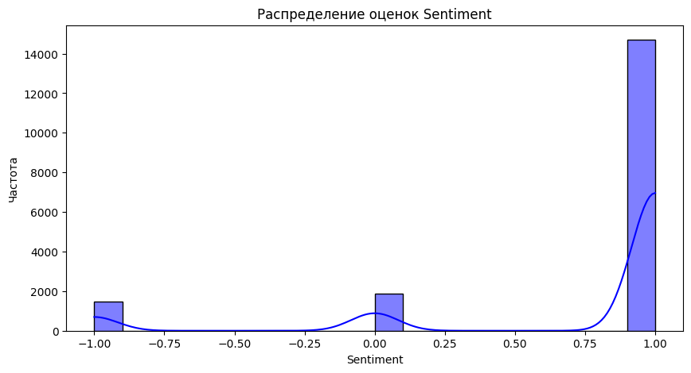
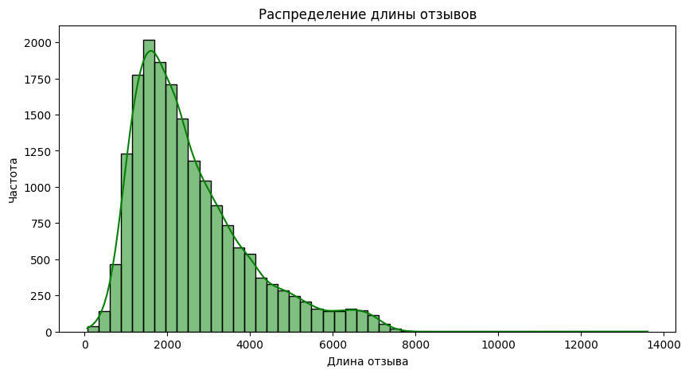
Обработка полученного датасета. Построение графиков
Dataset
Мы заметили, что отзывов с оценкой = 1 намного больше, чем отзывов с оценками -1 и 0. Поэтому было принято решение сбалансировать классы, убрав лишние отзывы с оценкой = 1

Slide 7
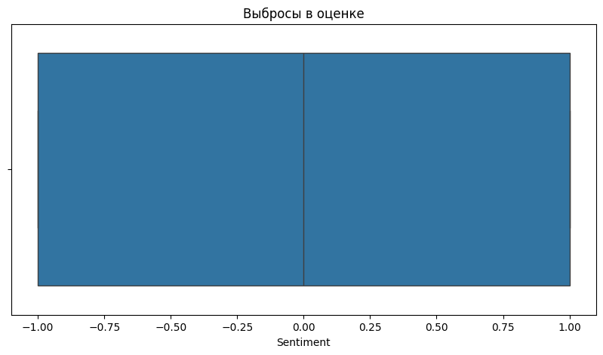
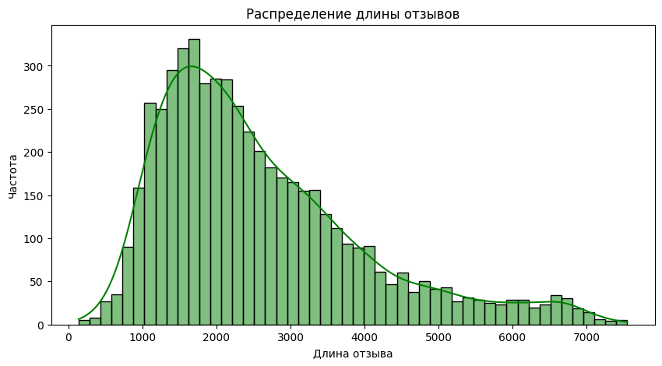
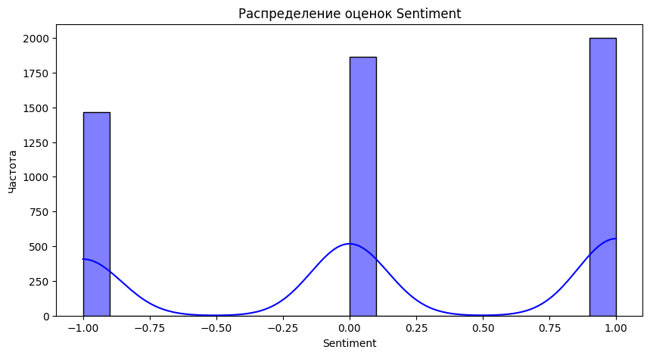
Обработка полученного датасета. Результат после балансировки
Dataset

Slide 8

02
Выбор моделей
Models
Выбор моделей классического машинного обучения и глубокого нейросетевого подхода

Slide 9
Модели
Классическое машинное обучение
RandomForestRegressor
MultinomialNB
Выбран за счёт устойчивости к выбросам, способности работать с несбалансированными данными и эффективности при анализе сложных взаимосвязей.
Подходит для задач анализа текстов благодаря вероятностному подходу, особенно эффективен при работе с частотными представлениями данных (TF-IDF).
Нейросетевой подход
Conv1D
Используется для анализа текстов как последовательностей, эффективно выявляет локальные признаки (например, сочетания слов) через свёртки, что улучшает классификацию.

Slide 10
Токенизация перед обучением
RandomForestRegressor
MultinomialNB
TfidfVectorizer(
stop_words=stop_words, # Русские стоп-слова
max_features=5000, # Ограничение количества признаков
ngram_range=(1, 2), # Учитываем униграммы и биграммы
min_df=5, # Убираем слишком редкие слова
max_df=0.8 # Убираем слишком частые слова
)
Conv1D
vocab_size = 10000 # Максимальный размер словаря
max_length = 100 # Максимальная длина последовательности
oov_token = "<OOV>" # Токен для неизвестных слов
tokenizer = Tokenizer(num_words=vocab_size, oov_token=oov_token)
tokenizer.fit_on_texts(X_train)
X_train_seq = tokenizer.texts_to_sequences(X_train)
X_test_seq = tokenizer.texts_to_sequences(X_test)
X_train_padded = pad_sequences(X_train_seq, maxlen=max_length, padding='post')
X_test_padded = pad_sequences(X_test_seq, maxlen=max_length, padding='post')

Slide 11

03
Тестирование и оценка качества моделей
Testing
Получение результатов работы моделей

Slide 12
Результаты
 | RandomForestRegressor | MultinomialNB | Conv1D
Функции потерь
MSE | 0.4536799906279288 | 0.4751640112464855 | 0.49109653233364575
MAE | 0.5444704779756325 | 0.4076850984067479 | 0.41424554826616683
RMSE | 0.6735577114308238 | 0.6893214135992625 | 0.7007827996844997
Критерий качества решения
R2 | 0.28134784220558784 | 0.24731606188780064 | 0.22207813891362416

Slide 13

04
Подведение итогов
The best
Вывод и определение наилучшей модели

Slide 14
RandomForestRegressor
Result
- MSE: 0.4537
- MAE: 0.5445
- RMSE: 0.6736
- R²: 0.2813 RandomForestRegressor показал лучшие результаты по MSE и RMSE, что означает меньшие квадратичные ошибки и лучшую предсказательную способность. Значение R², хотя и низкое, говорит о том, что модель объясняет 28.13% вариации данных. Это демонстрирует, что модель имеет предсказательную способность, но также указывает на возможность улучшения.

Slide 15
MultinomialNB
Result
- MSE: 0.4752
- MAE: 0.4077
- RMSE: 0.6893
- R²: 0.2473 Модель MultinomialNB характеризуется наименьшим значением MAE (0.4077), что указывает на меньшую среднюю ошибку предсказаний. Однако MSE и RMSE выше, чем у RandomForestRegressor, что может свидетельствовать о более высокой чувствительности к выбросам. R² указывает на то, что эта модель объясняет лишь 24.73% вариации в данных, что также подчеркивает её ограничения.

Slide 16
Conv1D
Result
- MSE: 0.4911
- MAE: 0.4143
- RMSE: 0.7008
- R²: 0.2221 Conv1D продемонстрировала наихудшие результаты по всем показателям. Наиболее высокие значения MSE и RMSE свидетельствуют о том, что модель менее эффективна в предсказаниях по сравнению с двумя другими. R² на уровне 22.21% указывает на очень ограниченную объясняющую способность.

Slide 17
Вывод
Result
По сравнению всех трех моделей, RandomForestRegressor демонстрирует наилучшие результаты, особенно по критериям MSE и RMSE. Это говорит о его высокой устойчивости к ошибкам при предсказаниях.
Однако, MultinomialNB обусловливает наименьшее MAE, что может быть важным показателем в контексте задачи. Его способность сохранять меньшее значение средней ошибки делает его интересным кандидатом для комбинирования с RandomForestRegressor для повышения общей точности.

